Slide 1
焦点的概念：
光学系统有两个焦点：物方焦点和像方焦点
物方焦点：像成在无穷远处时，物的位置
像方焦点：物在无穷远处时所成的像的位置
实像：光线汇聚而形成的像
虚像：光线发散，反向延长形成的像
疑问：把物体放在一倍焦距和两倍间距之间，会成一个什么像？？？
显微镜和放大镜物体应该放在什么位置？？？
显微镜和放大镜最后成实像还是虚像？？？

Slide 2
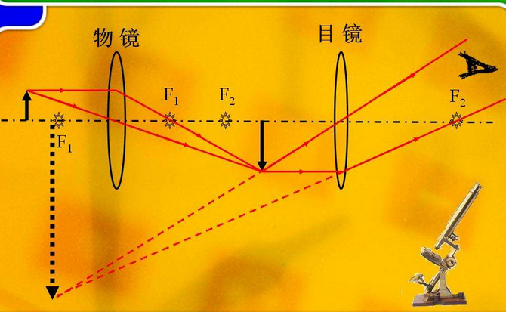
显微镜光路图（物镜成倒立放大的实像，目镜成正立放大的虚像，最终成倒立放大的虚像）
特点：物镜焦距较短，目镜焦距较长，物镜与目镜之间的距离大于两个焦距之和

Slide 3
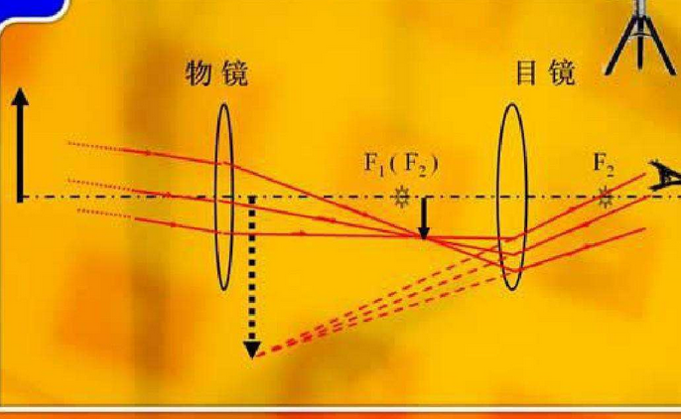
望远镜光路图（物镜成倒立放大的实像，目镜成正立放大的虚像，最终成倒立放大的虚像）
特点：物镜焦距较长，目镜焦距较短，物镜的像方焦点和目镜物方焦点几乎重合

Slide 4
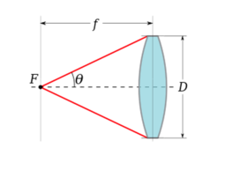

数值孔径：用以衡量该系统能够收集的光的角度范围，从而决定了透镜的收光能力和空间分辨率。是判断消位置色差能力的重要标志。

Slide 5
光阑：光学系统中对光束起限制作用的实物。
视场：指摄像头能观察到的最大角度范围，通常以角度衡量，视场越大，观察到的范围越大。
分辨率：每英寸图片内的像素点数
分辨极限：仪器分辨开两个紧邻物体的极限。瑞利判据：当一个爱里斑的中心与另一个爱里斑的第一级暗环重合时，刚好能分辨出是两个像。

